Slide 1









Slide 2


Slide 3



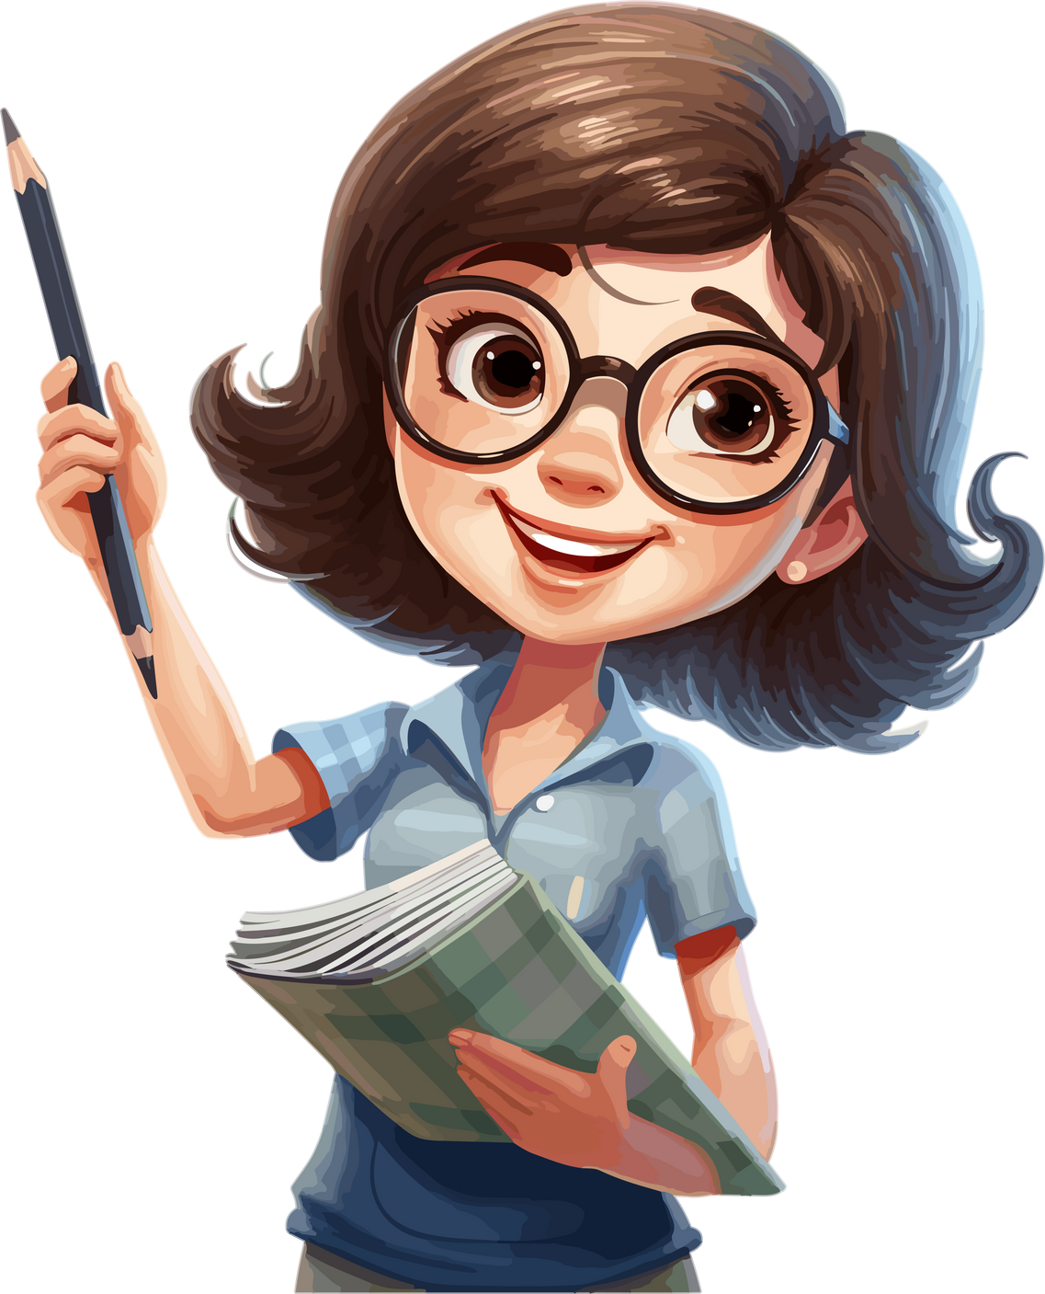




Slide 4


Slide 5

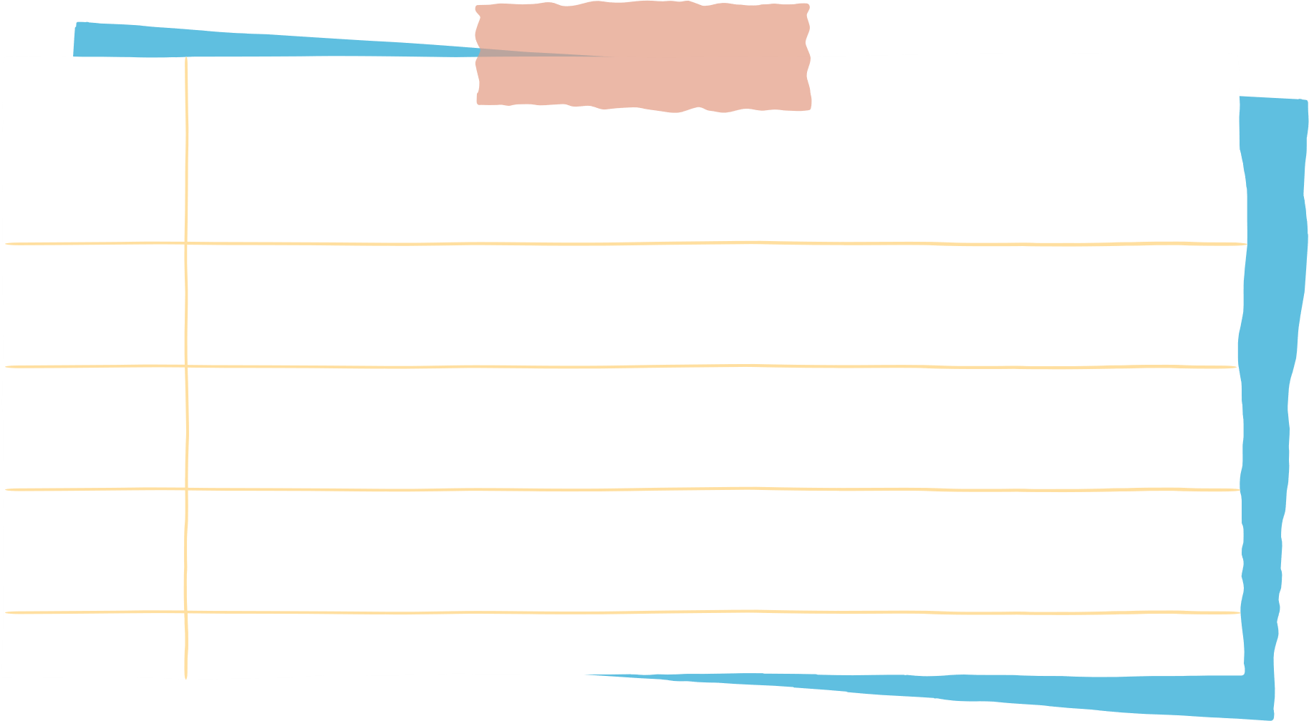
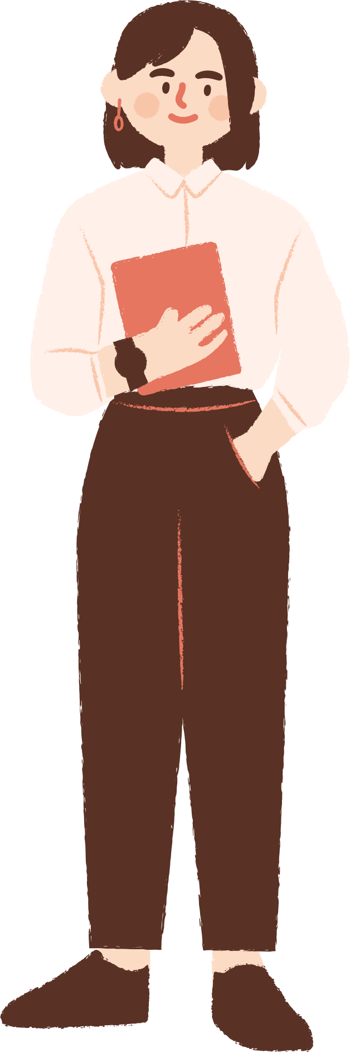

Hoạt động 1:
Chia sẻ về quá trình tham gia tổ chức sự kiện về truyền thống tôn sư trọng đạo.

Slide 6



Chia sẻ những khó khăn, thử thách các em đã vượt qua khi tổ chức sự kiện.
Báo cáo kết quả thông qua hoạt động.

Slide 7

Đánh giá kết quả và năng lực tổ chức sự kiện.

Slide 8



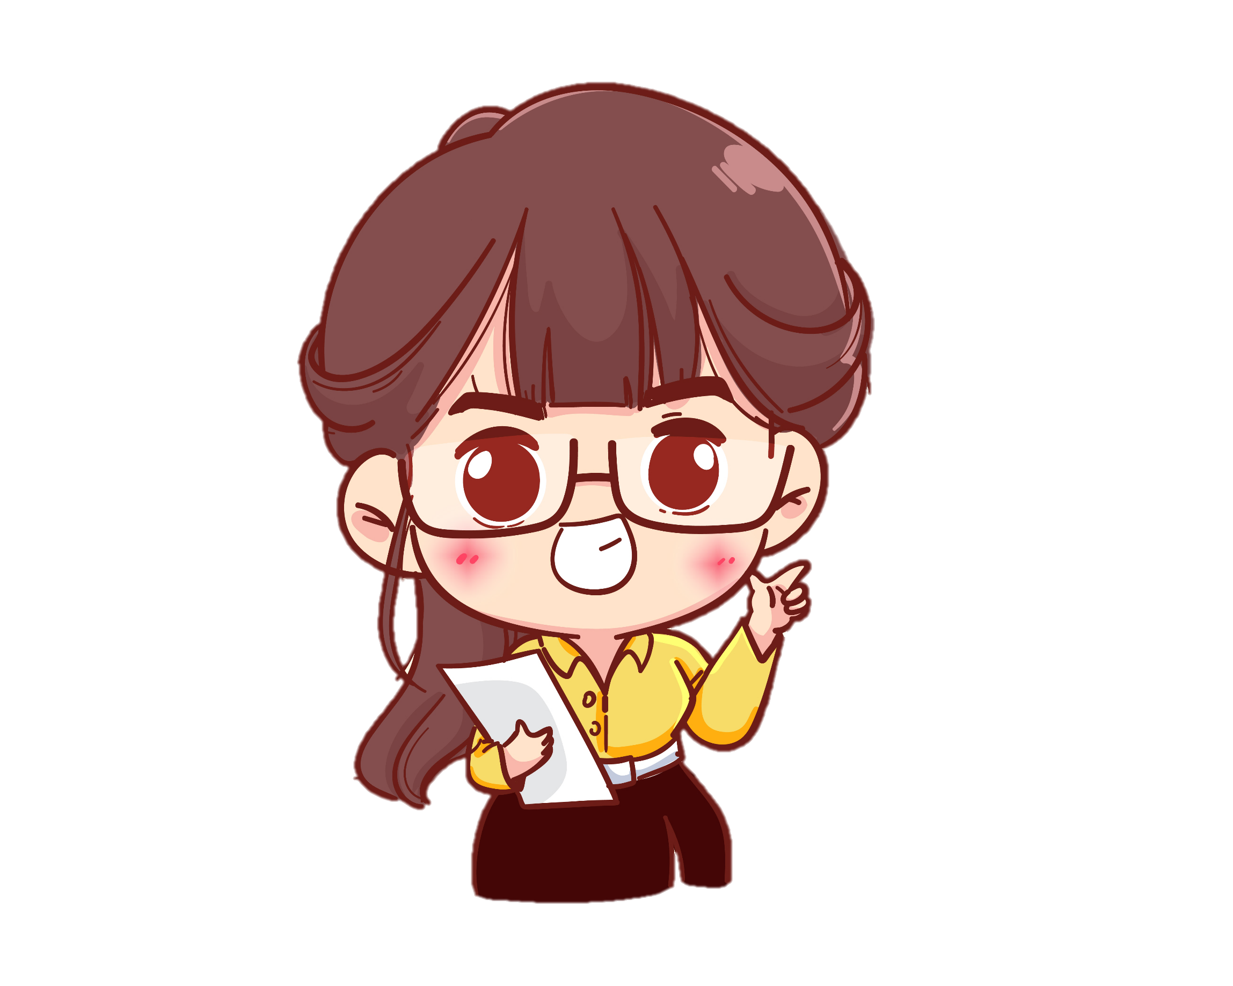
Chia sẻ bắt đầu bằng: “Mình gặp khó khăn nhất là việc…” để lần lượt nói về những khó khăn mà mình gặp phải.

Slide 9
Chia sẻ bắt đầu bằng: “Mình tự hào nhất là…” để nói về việc mình và các bạn vượt qua khó khăn như thế nào.

Slide 10



  Để tiến hành tổ chức một sự kiện, chúng ta cần làm những việc gì?

Slide 11
Họp nhóm để đề xuất công việc.
Phân công công việc cho từng thành viên.
Cử người theo dõi các mảng công việc.
Khi gặp khó khăn tìm gặp thầy, cô xin ý kiến.
Luôn họp lại để chia sẻ, trao đổi công việc vào cuối giờ.
Chỉnh sửa, điều chỉnh kế hoạch cho phù hợp.

Slide 12
Hoạt động 2:
Trang trí lớp học để chào mừng ngày Nhà giáo Việt Nam

Slide 13
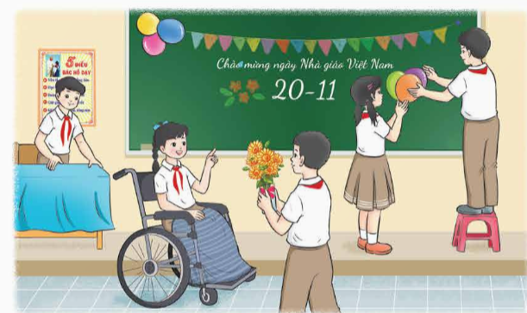
Thảo luận về ý tưởng trang trí lớp học
bổng
+ Sáng tạo, ấn tượng
+ Tạo bất ngờ, cảm động với thầy cô.

Slide 14

Tiến hành trang trí lớp

Slide 15



Slide 16

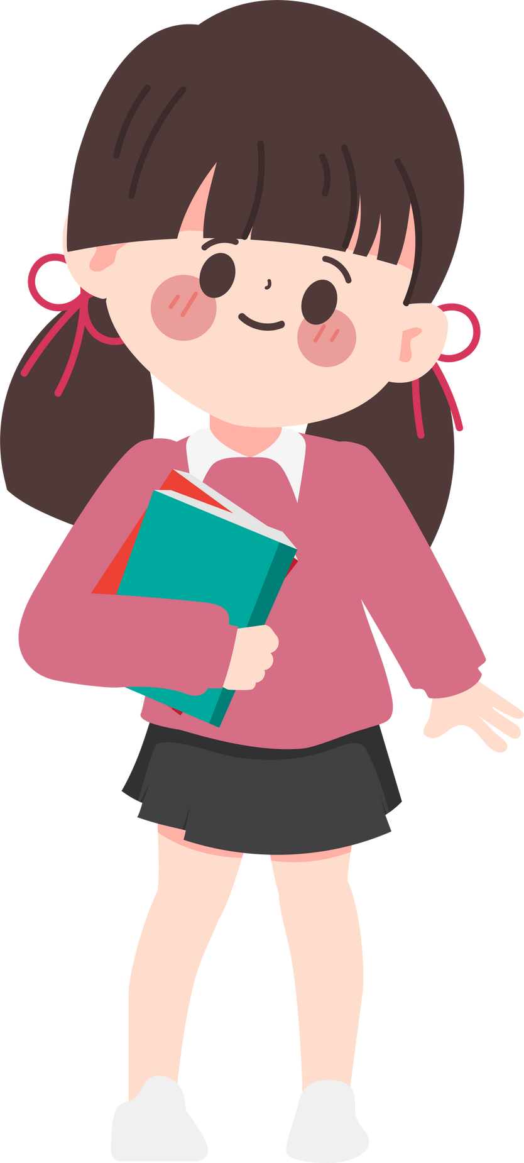
Về nhà:
Chuẩn bị các tiết mục văn nghệ chào mừng ngày nhà giáo Việt Nam 20/11.

Slide 17


